Slide 1
簡易打刻システムの 使用方法

Slide 2
目次
1.制作目的
2.アプリケーションの場所
3.出勤・退勤打刻方法について
4.CSV出力について

Slide 3
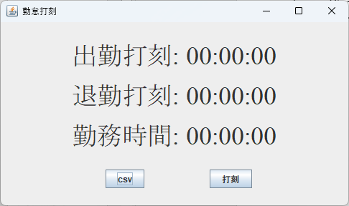
なぜこれを制作しようと思ったか
元の会社で働いている際、打刻システムが複雑でわかりづらかったことがきっかけ
簡易的に作るとどれだけ軽くなるかを実践してみたかった

Slide 4
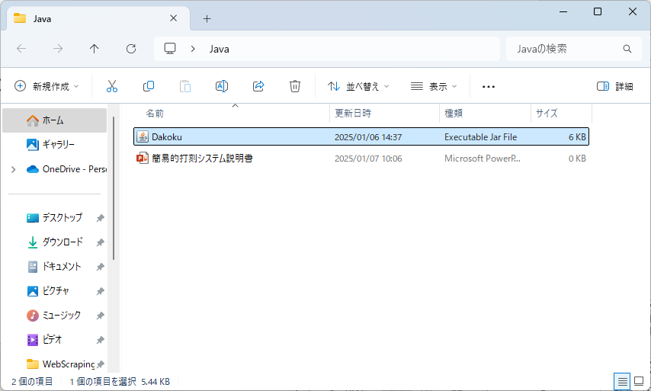
アプリケーションの場所
DAKOKU(.jar)をダブルクリックにて起動

Slide 5
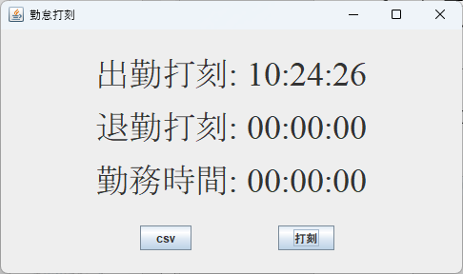
出勤・退勤打刻方法について
出勤時間が00:00:00でない限り、打刻ボタンを押下することで
自動的に打刻される。出勤時間が打刻されていると、退勤時間に現在時刻が打刻される。

Slide 6
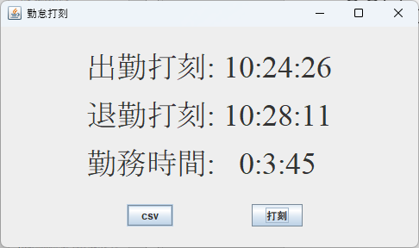
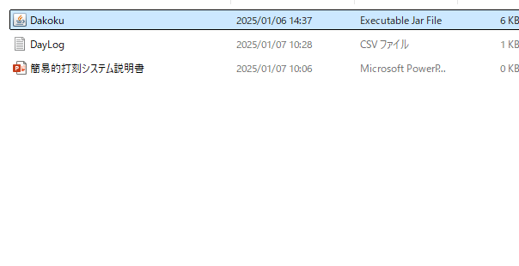
CSV出力について
CSVボタンを押すと、jarファイルがあるフォルダにlogファイルが作成される。

